Slide 1
Chapter 5 正弦波振荡器
5.1 概述
5.2 反馈型振荡器基本工作原理
5.3 反馈型LC振荡器线路(重点)
5.4 振荡器的频率稳定问题
5.5 石英晶体振荡器(重点)
5.6 其他形式的振荡器

Slide 2
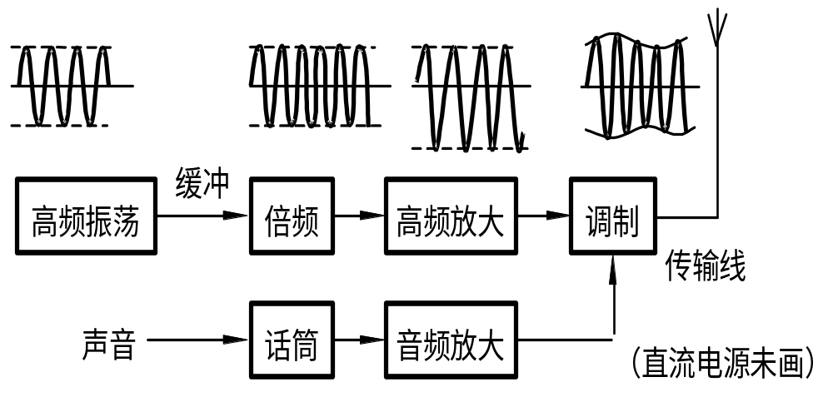

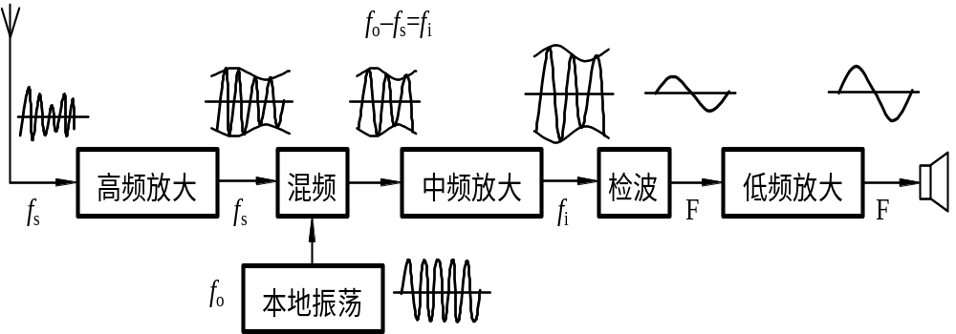
5.1 概 述
本章讨论的是自激式振荡器，它是在无需外加激励信号的情况下，能将直流电能转换成具有一定波形、一定频率和一定幅度的交变能量电路。
高功放
不需外加激励，自身将直流电能转换为交流电能。

Slide 3
5.1 概 述
振荡器的分类
正弦波振荡器
波形
非正弦波振荡器
振荡器
反馈型RC振荡器
反馈式振荡器
反馈型LC振荡器
产生机理
石英晶体振荡器
负阻式振荡器
重点：反馈型LC振荡器和石英晶体振荡器

Slide 4
重点：
反馈型正弦波振荡器的基本工作原理
振荡器的起振条件
振荡器的平衡条件
振荡器的平衡稳定条件
正弦波振荡器三端电路的判断准则
正弦波振荡器的电路特点、频率稳定度等性能指标

Slide 5
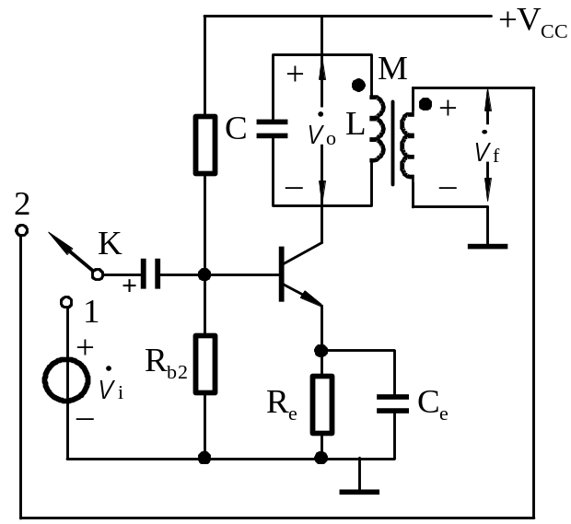
5.2 反馈型振荡器基本工作原理
实际中的反馈振荡器是由反馈放大器演变而来，如右图。
L2
若开关K拨向“1”时，该电路为调谐放大器，当输入信号为正弦波时，放大器输出负载互感耦合变压器L₂上的电压为v_{f} ，调整互感M及同名端以及回路参数，可使 v_{i} = v_{f} 。
自激振荡建立的物理过程
此时若将开关K快速拨向“2”点，则集电极电路和基极电路都维持开关K接到“1”点时的状态，即始终维持着与v_{i}相同频率的正弦信号。这时，调谐放大器→自激振荡器。

Slide 6
在电源开关闭合的瞬间，电流的跳变在集电极LC振荡电路中激起振荡。选频网络带宽极窄，在回路两端产生正弦波电压v_{o}，并通过互感耦合变压器反馈到基级回路，这就是激励信号。
起始振荡信号十分微弱，但是由于不断地对它进行放大—选频—反馈—再放大等多次循环，于是一个与振荡回路固有频率相同的自激振荡便由小到大地增长起来。
由于晶体管特性的非线性，振幅会自动稳定到一定的幅度。因此振荡的幅度不会无限增大。

Slide 7
反馈型自激振荡器的电路构成必须由三部分组成：
1）包含两个(或两个以上)储能元件的振荡回路。
在这两个元件中，当一个释放能量时，另一个就接收能量。
释放与接收能量可以往返进行，其频率决定于元件的数值。
2) 可以补充由振荡回路电阻产生损耗的能量来源。
在晶体管振荡器中，这个能源就是直流电源。
3) 使能量在正确的时间内补充到电路中的控制设备。
这是由有源器件和正反馈电路完成的。

Slide 8
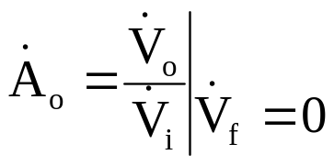
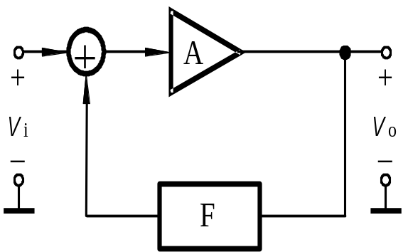
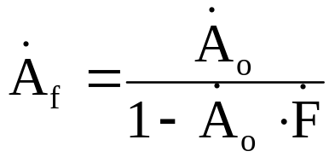
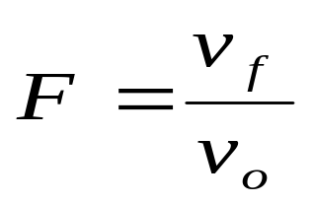

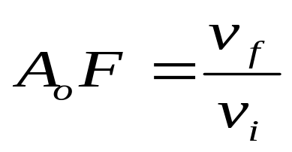
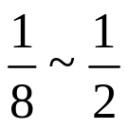
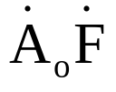
振荡器的起振条件:
甲类无反馈放大器:
反馈放大器:
基本反馈环
若在某种情况下1- =0时，此时即使没
有输入信号(v_{i}=0)时，放大器仍有输出
电压, 放大器变为振荡器。
要维持一定振幅的振荡，反馈系数F应设计得大一些。一般
取
这样就可以使得在 ＞1时的情况下起振。

Slide 9
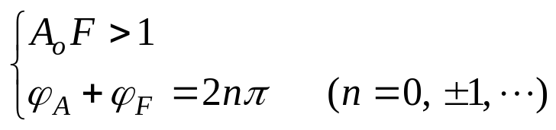
振荡器的起振条件:
由上分析知，反馈型正弦波振荡器的起振条件是：
振幅起振条件
>1
相位起振条件
物理意义：
振幅起振条件要求:反馈电压幅度v_{f}要一次比一次大
相位起振条件要求:环路保持正反馈。

Slide 10
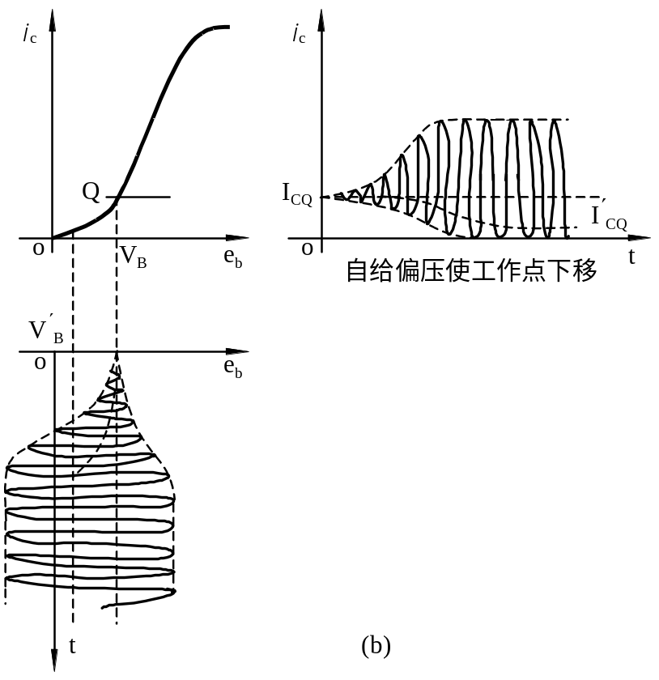
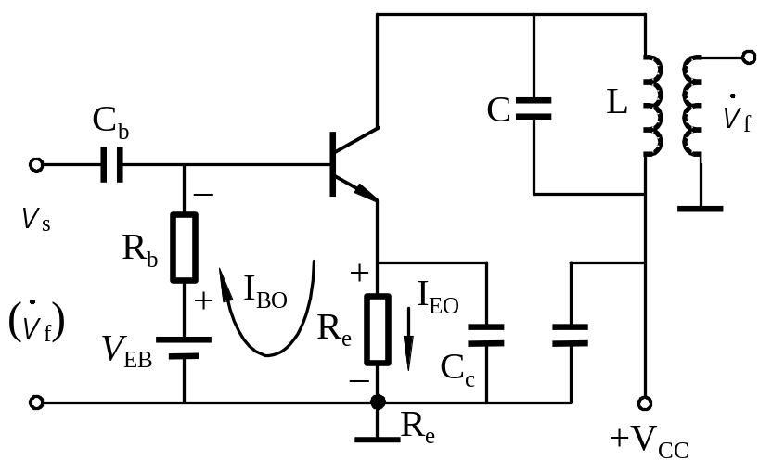
起振过程中偏置电压建立的过程

Slide 11
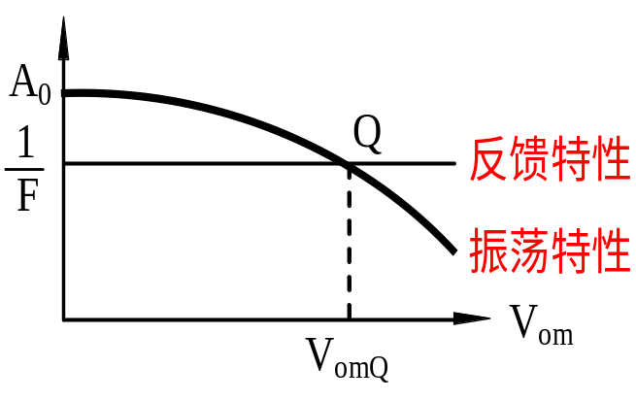
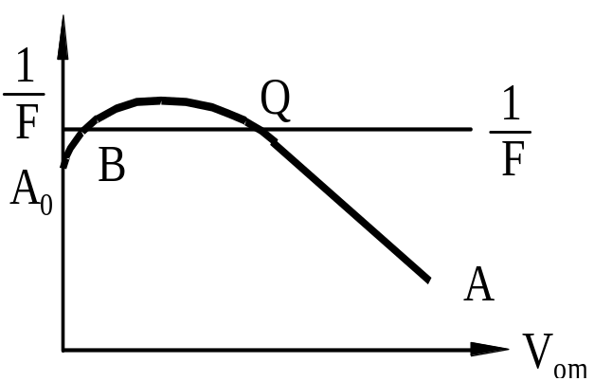
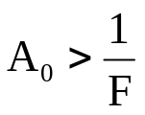
振荡器的起振条件:
振荡特性与反馈特性：
A为平均放大量
振荡特性: 放大器增益A与输出 电压幅度Vo之间的关系
反馈特性: F与Vo之间的关系
A
在实际设计中，如果设计不当，振荡特性可能不是单调下降的，而如右下图所示。其静态工作点太低，ICQ太小，因而A0太小，以至不满足 。
这种振荡器电路一般不能自行起振，而必须给以一个较大幅度的初始激励，使动态点越过不稳定平衡点B才能起振，这叫硬激励起振，设计电路要力加避免。
起振条件与平衡条件
图解(软激励起振)
硬激励起振特性

Slide 12
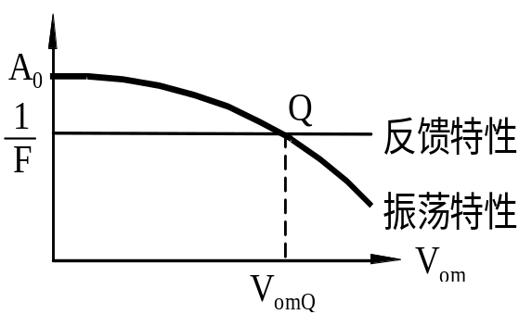
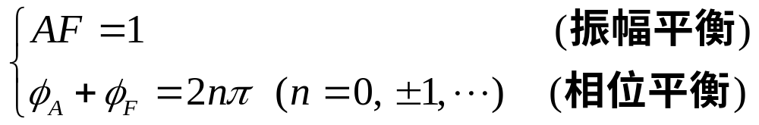

振荡器的平衡条件:
A
平衡条件：指振荡已经建立，为了维持自激振荡必须满足的幅度与相位关系。
平衡条件为：
A为平均放大量
=1
平衡条件下，反馈到放大管的输入信号正好等于放大管维持及所需要的输入电压→保持反馈环路各点电压的平衡，使振荡器得以维持。

Slide 13
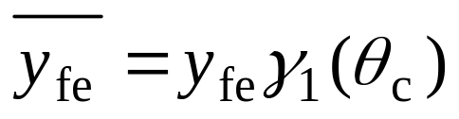
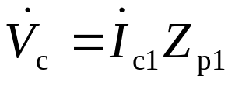
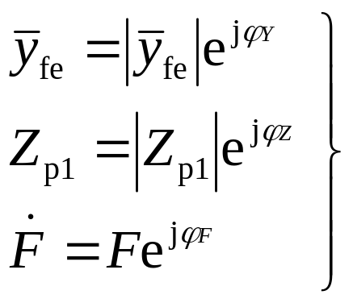
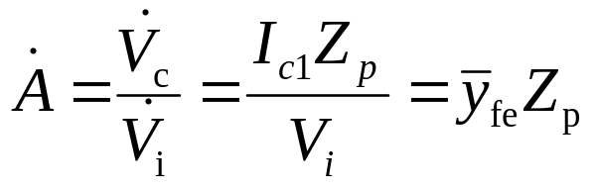
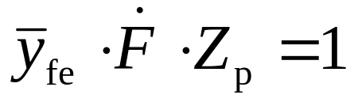
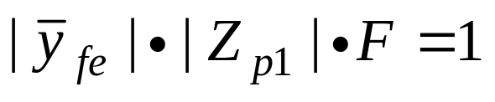
振荡器的平衡条件:
用电路参数表示振荡器的平衡条件：
式中
称为晶体管平均正向传输导纳
振荡器的回路输出电压
=1
将各因子写成指数形式，有
振幅平衡条件
相位平衡条件

Slide 14
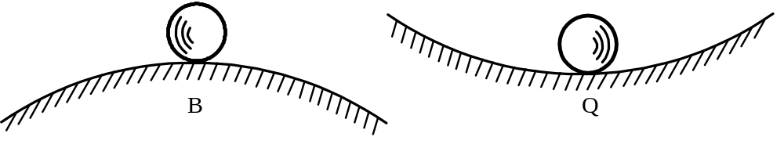
振荡器平衡状态的稳定条件:
所谓平衡状态的稳定条件即指在外因作用下，平衡条件被破坏后，振荡器能自动恢复原来平衡状态的能力。
上面所讨论的振荡平衡条件只能说明振荡能在某一状态平衡，但还不能说明这平衡状态是否稳定。平衡状态只是建立振荡的必要条件，但还不是充分条件。已建立的振荡能否维持，还必需看平衡状态是否稳定。
两个简单例子来说明稳定平衡与不稳定平衡的概念

Slide 15
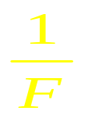
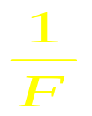
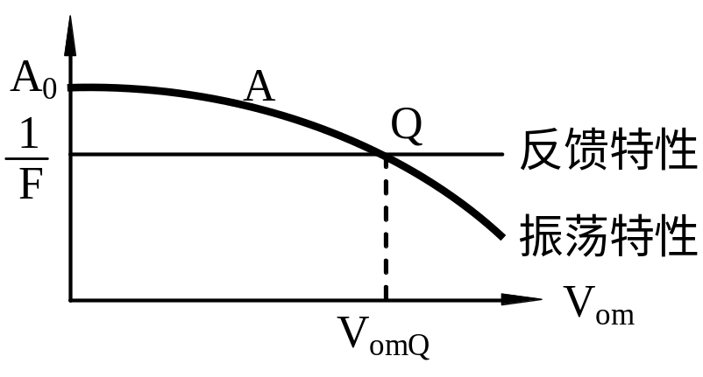
振荡器平衡状态的稳定条件:
1) 振幅平衡的稳定条件
假定由于某种因素使振幅增大超过了V_{omQ}，可见这时A＜
，
① 出现AF＞1的情况。于是振幅就自动增强，从而又回到V_{omQ}。因此Q点是稳定平衡点。
② 出现AF＜1的情况，于是振幅就自动衰减而回到V_{omQ}。反之，当某种因素使振幅小于V_{omQ}，这时A＞ ，

Slide 16
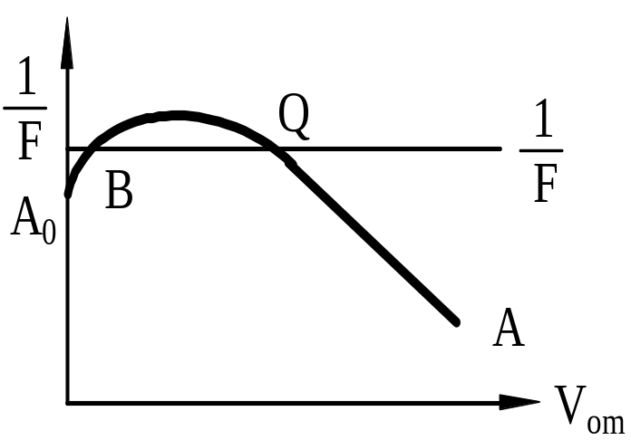
振荡器平衡状态的稳定条件:
如果晶体管的静态工作点取得太低，甚至为反向偏置，而且反馈系数F又较小时，可能会出现另一种振荡形式。
这时A=1/F(Vom)的变化曲线不是单调下降的，而是先随Vom的增大而上升，达到最大值后，又随Vom的增大而下降。因此，它与1/F线可能出现两个交点B与Q。这两点都是平衡点。
B点的平衡状态是不稳定的。
由于在Vom＜VomB的区间，振荡始终是衰减的，因此，这种振荡器不能自行起振，除非在起振时外加一个大于VomB的冲击信号，使其冲过B点，才有可能激起稳定于Q点的平衡状态。这样的现象，称为硬自激。一般情况下都是使振荡电路工作于软自激状态，通常应当避免硬自激。

Slide 17
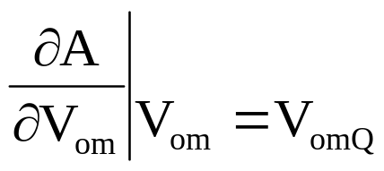
振荡器平衡状态的稳定条件:
形成稳定平衡点的关键在于在平衡点附近，放大倍数随振幅的变化特性具有负的斜率，即
<0
振幅平衡的稳定条件
工作于非线性状态的有源器件(晶体管、电子管等)正好具有该性能，因而它们具有稳定振幅的功能。

Slide 18
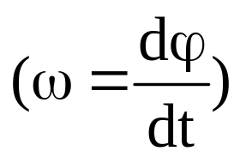
振荡器平衡状态的稳定条件:
2) 相位平衡的稳定条件
相位稳定条件指相位平衡条件遭到破坏时，线路本身能重新建立起相位平衡点的条件；若能建立则仍能保持其稳定的振荡。
注：相位稳定条件和频率稳定条件实质上是一回事。
因为振荡的角频率就是相位的变化率，所以当振荡器的相位变化时，频率也必然发生变化。

Slide 19
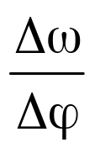
振荡器平衡状态的稳定条件:
如果由于某种原因，相位平衡遭到破坏，产生了一个很小的相位增量+Δϕ，这就意味着反馈电压超前于原有输入电压一个相角,相位超前就意味着周期缩短,频率不断地提高。反之，如果Δϕ为负，即反馈电压滞后于原输入电压,同理将导致频率的不断降低。
从以上分析可知，外因引起的相位变化与频率的关系是：相位超前导致频率升高，相位滞后导致频率降低，频率随相位的变化关系可表示为
＞0

Slide 20
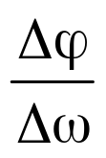
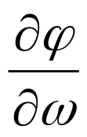
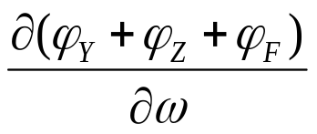
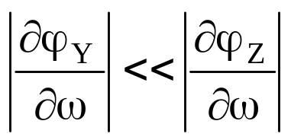
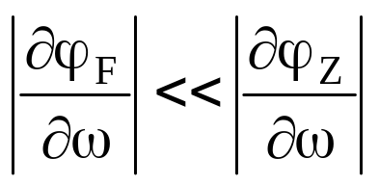
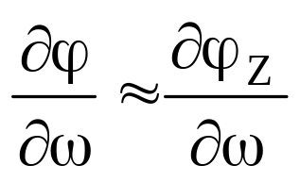
振荡器平衡状态的稳定条件:
为了保持振荡器相位平衡点稳定，振荡器本身应该具有恢复相位平衡的能力。即在振荡频率发生变化的同时，振荡电路中能够产生一个新的相位变化，以抵消由外因引起的Δϕ变化，因而这二者的符号应该相反，亦即相位稳定条件应为
＜0
或
<0
写成偏微分形式，即
<0
由于ϕy和ϕF对于频率变化的敏感性一般远小于ϕZ对频率变化的敏感性，即
因此，
相位稳定条件应为
＜0

Slide 21
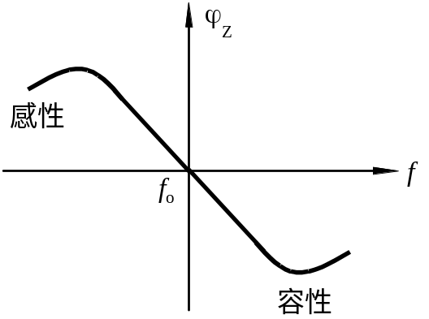
振荡器平衡状态的稳定条件:
振荡器的相位稳定的条件说明只有谐振回路的相频特性曲线ϕZ=f(ω)在工作频率附近具有负的斜率，才能满足频率稳定条件。
并联谐振回路的相频特性正好具有负的斜率，如图所示。因而LC并联谐振回路不但是决定振荡频率的主要角色，而且是稳定振荡频率的机构。
并联谐振回路的相频特性

Slide 22
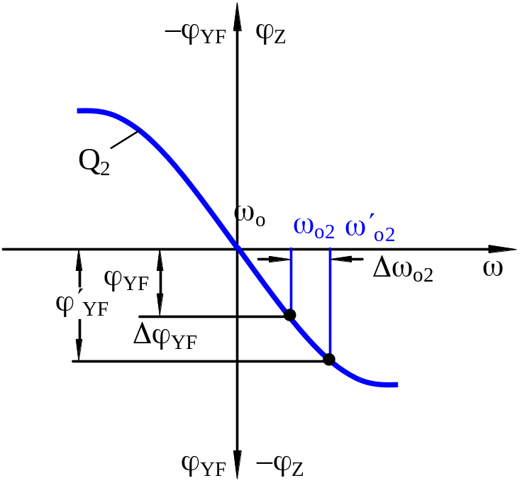
振荡器平衡状态的稳定条件:
ϕZ= –(ϕY+ϕF)= –ϕYF
纵坐标也表示与ϕ_{Z}等值异号的ϕ_{YF}相角
若ϕYF增大到ϕ′YF，即产生了一个增量Δϕ_{YF}，从而破坏了原来工作于ωo2频率的平衡条件。这种不平衡促使频率ωo2升高。
由于频率升高使谐振回路产生负的相角增量–ΔϕZ。当–ΔϕZ= ΔϕYF时，相位重新满足Σϕ=0的条件，振荡器在ω′o2的频率上再一次达到平衡。
新的稳定平衡点ω′o2=ωo2+Δωo2。毕竟还是偏离原来稳定平衡点一个Δωo2。

Slide 23
振荡器平衡状态的稳定条件:
ϕZ= –(ϕY+ϕF)= –ϕYF
纵坐标也表示与ϕ_{Z}等值异号的ϕ_{YF}相角
为减少频率变化：
减少Δϕ_{YF} ，→减少ϕ_{Y}和ϕ_{F}对外界因素影响的敏感性

Slide 24
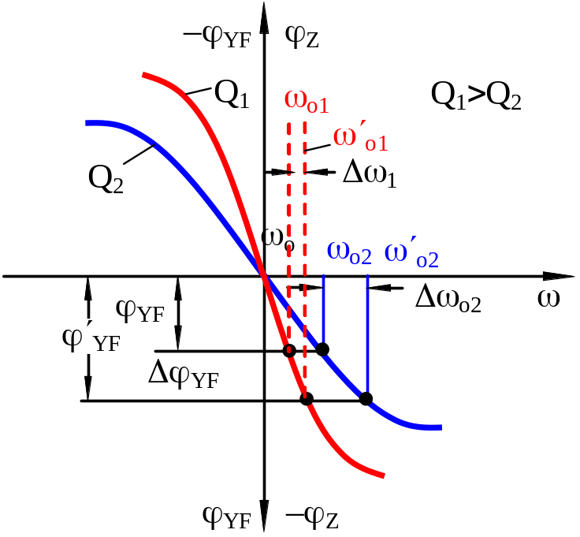
振荡器平衡状态的稳定条件:
ϕZ= –(ϕY+ϕF)= –ϕYF
纵坐标也表示与ϕ_{Z}等值异号的ϕ_{YF}相角
为减少频率变化：
减少Δϕ_{YF} ，→减少ϕ_{Y}和ϕ_{F}对外界因素影响的敏感性
提高斜率绝对值→提高Q值
ϕ_{YF} →0（振荡回路工作于谐振），也有利于稳定

Slide 25
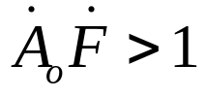
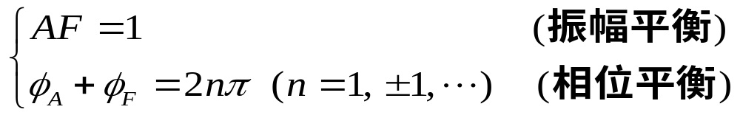

小结
振荡器的起振条件:
振幅起振条件
相位起振条件
振荡器的平衡条件:
用电路参数表示振荡器的平衡条件：
振幅平衡条件
相位平衡条件

Slide 26
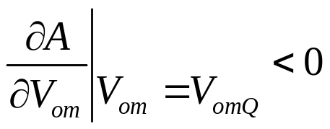
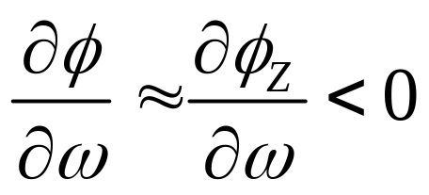
小结
振荡器平衡状态的稳定条件:
振幅平衡的稳定条件:
管子是自动稳幅机构
相位稳定条件:
并联谐振回路具有相位稳定功能

Slide 27
5.3 反馈型LC振荡器线路
振荡器的分类
正弦波振荡器
波形
非正弦波振荡器
振荡器
反馈型RC振荡器
反馈式振荡器
反馈型LC振荡器
产生机理
石英晶体振荡器
负阻式振荡器

Slide 28
5.3 反馈型LC振荡器线路
振荡器的分类
正弦波振荡器
波形
非正弦波振荡器
振荡器
反馈型RC振荡器
反馈式振荡器
反馈型LC振荡器
产生机理
石英晶体振荡器
负阻式振荡器
互感耦合振荡器、
电感反馈式振荡器
电容反馈式振荡器

Slide 29
5.3 反馈型LC振荡器线路
5.3.1 互感耦合振荡器
LC振荡器：反馈网络的不同，可分为
互感耦合振荡器、电感反馈式振荡器、电容反馈式振荡器。
互感耦合振荡器：依靠线圈之间的互感耦合实现正反馈。
注：耦合线圈同名端的正确位置的放置，选择合适的耦合量M，使之满足振幅起振条件很重要。
互感耦合振荡器有三种形式：
调基电路、调集电路和调发电路
【根据振荡回路的位置来区分】

Slide 30
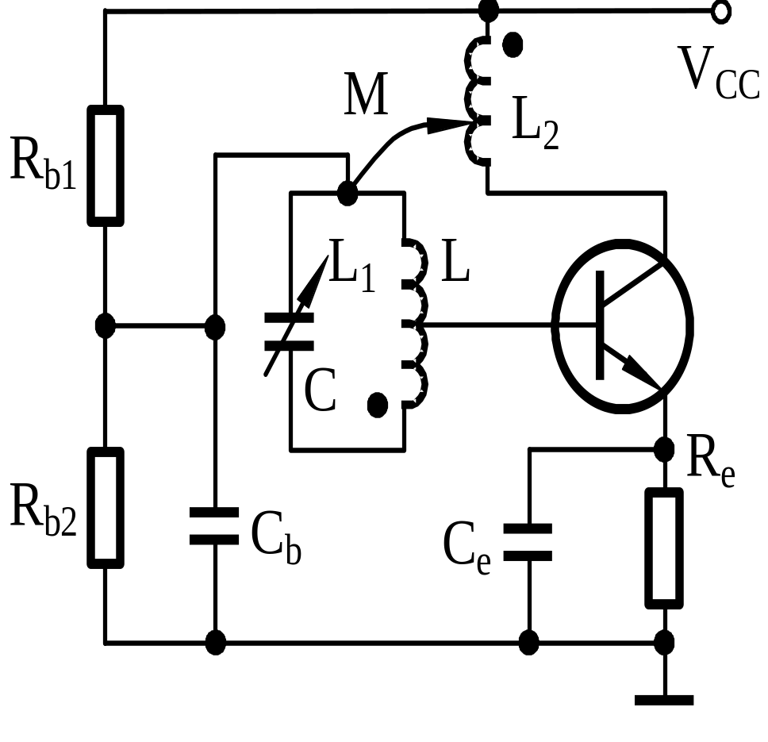
5.3.1 互感耦合振荡器
调基电路
调基电路振荡频率在较宽的范围改变时，振幅比较平衡。
＋
－
－
vf
＋
－
＋
调基和调发：晶体管与振荡回路作部分耦合
原因：基极和发射极之间的输入阻抗比较低，为避免过多影响回路的Q值
vi
＋
(a) 调基电路

Slide 31
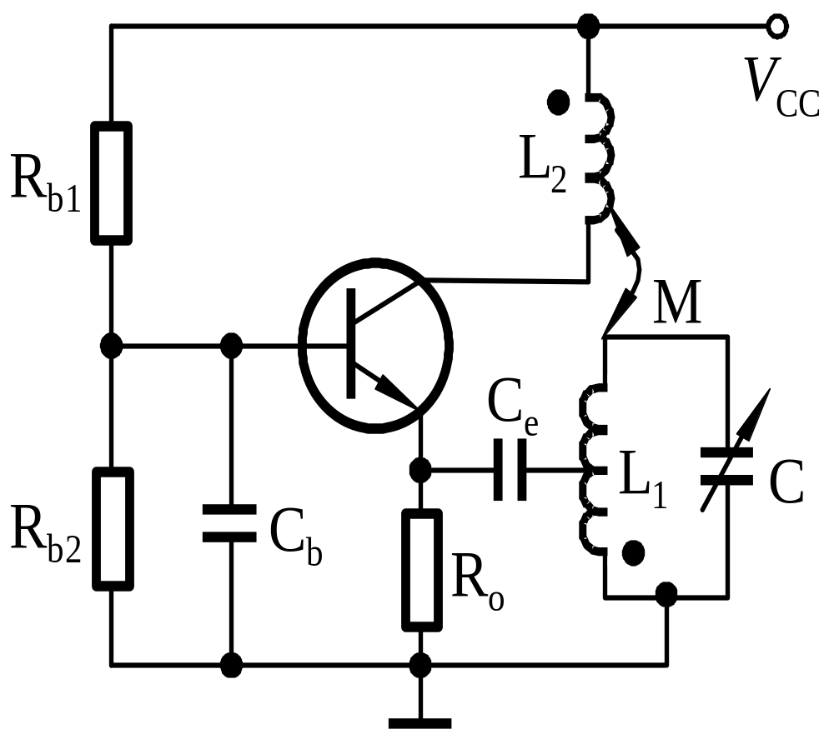
5.3.1 互感耦合振荡器
调发电路
＋
调基和调发：晶体管与振荡回路作部分耦合
原因：基极和发射极之间的输入阻抗比较低，为避免过多影响回路的Q值
－
＋
－
vi
＋
－
vf
＋
（b）调发电路

Slide 32
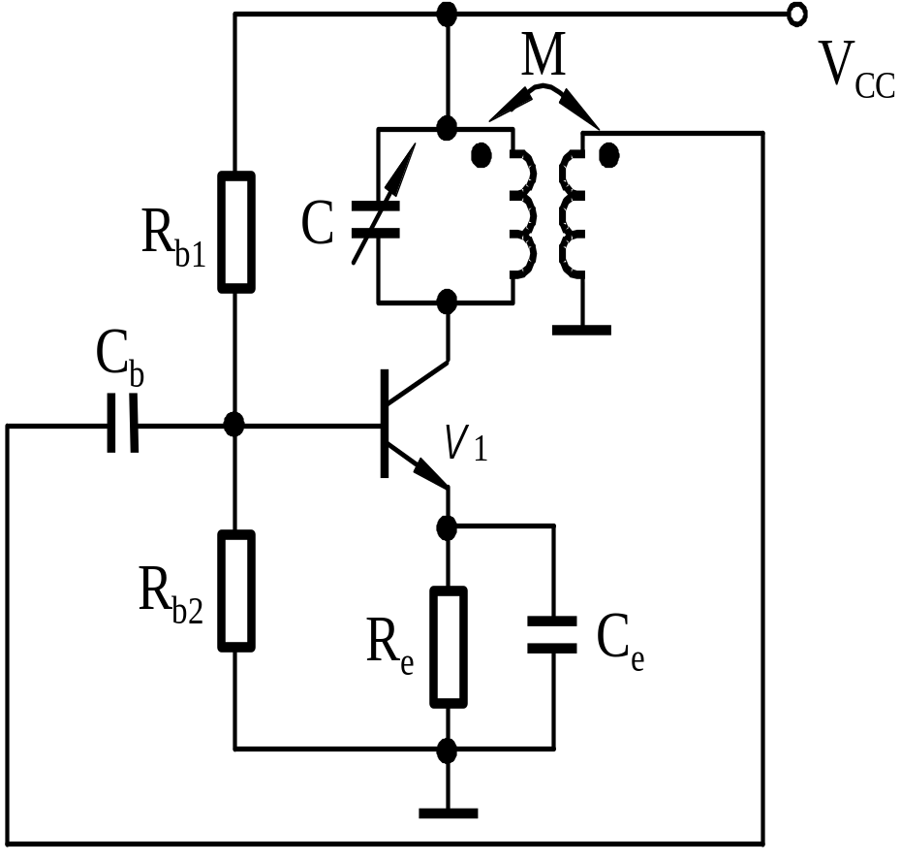
5.3.1 互感耦合振荡器
调集电路
调集电路在高频输出方面比其它两种电路稳定，
幅度较大，谐波成分较小。
＋
＋
L
L1
vf
－
－
＋
（c）调集电路

Slide 33
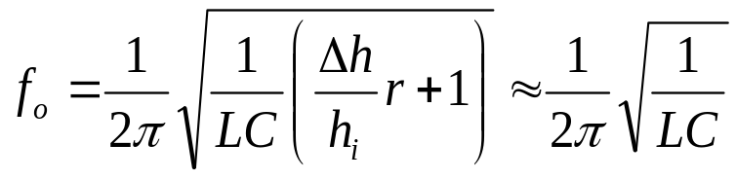
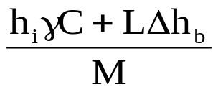
5.3.1 互感耦合振荡器
互感耦合振荡器在调整反馈(改变M)时，基本上不影响振荡频率。但由于分布电容的存在，在频率较高时，难于做出稳定性高的变压器。
→ 它们的工作频率不宜过高，一般应用于中、短波波段。
根据h参数等效电路分析可知互感耦合振荡器的振荡频率
起振条件：
h_{f}＞
其中γ为L中的损耗电阻，Δh=h₀h_{i}– h_{f}⋅h_{r}
显然，M与h_{f}越大，越容易起振。

Slide 34
5.3.2 三端式LC振荡器
三端式LC振荡电路是经常被采用的，其工作频率约在几MHz到几百MHz的范围，频率稳定度也比变压器耦合振荡电路高一些，约为10^{–3}~10^{–4}量级，采取一些稳频措施后，还可以再提高一点。
三端式LC振荡器有多种形式，主要有：
电感三端式，又称哈特莱振荡器(Hartley)；
电容三端式，又称考毕兹振荡器(Coplitts)；
串联型改进电容三端式，又称克拉泼振荡器(Clapp)；
并联型改进电容三端式，又称西勒振荡器(Selier)。

Slide 35








电感反馈三端式振荡器(哈特莱电路)
ⅰ
(a) 共发电感反馈三端式振荡器电路
(b) 等效电路
电感反馈三端电路的起振条件(由h参数等效电路可以推导)
h_{fe}＞ ＞
电感反馈三端电路的振荡频率为
L=L₁+L₂+2M

Slide 36



电感反馈三端式振荡器(哈特莱电路)
F不能取得太小，也不能取得太大，否则振荡条件均难以满足。
F值过小，A0F＞1不易满足
F值过大，L2+M↑↑
接入系数Pbe=
管子输入阻抗Z_{i}折合到cb的阻抗
cb回路的Q值减小→R′_{p}↓，
∵
h_{fe}＞ ＞
即要求的h_{fe}加大，难于起振，同时影响了振荡波形产生失真。

Slide 37
电感反馈三端式振荡器(哈特莱电路)
哈特莱电路的优点：
1）L₁、L₂之间有互感，反馈较强，容易起振；
2）振荡频率调节方便，只要调整电容C的大小即可。
3）C的改变基本上不影响电路的反馈系数。
缺点：
1、振荡波形不好，因为反馈电压是在电感上获得，
而电感对高次谐波呈高阻抗，因此对高次谐波的
反馈较强，使波形失真大；
2、电感反馈三端电路的振荡频率不能做得太高，这
是因为频率太高，L太小且分布参数的影响太大。

Slide 38







电容反馈三端振荡器(考毕兹电路)
ⅰ
（a）
电容三端式振荡电路
（b）
可推导电容反馈三端电路的起振条件
h_{fe}＞ ＞
电容反馈三端电路的振荡频率

Slide 39
电容反馈三端振荡器(考毕兹电路)
考毕兹电路的优点：
1）电容反馈三端电路的优点是振荡波形好。
2）电路的频率稳定度较高，适当加大回路的电容量，就可
以减小不稳定因素对振荡频率的影响。
3）电容三端电路的工作频率可以做得较高，可直接利用振
荡管的输出、输入电容作为回路的振荡电容。它的工作
频率可做到几十MHz到几百MHz的甚高频波段范围。
缺点：
调C₁或C₂来改变振荡频率时，反馈系数也将改变。但只要在L两端并上一个可变电容器，并令C₁与C₂为固定电容，则在调整频率时，基本上不会影响反馈系数。

Slide 40




串联型改进电容三端式振荡器(克拉泼电路)
（a）克拉泼电路的实用电路
（b）高频等效电路
因为C₃远远小于C₁和C₂，所以三电容串联后的等效电容
振荡角频率
故克拉泼电路的振荡频率几乎与C₁、C₂无关。

Slide 41
串联型改进电容三端式振荡器(克拉泼电路)
克拉泼电路的接入系数:
P′ce≈C₃/ C₁ P′be≈C₃/ C₂
与电容三端式电路中接入系数 Pce=C₂/(C₁+C₂)比较，
由于 C₃<<C₁，C₃<<C₂，所以 P′ce <<Pce，同理 P′be<<Pbe。
①由于C_{ce}的接入系数大大减小，所以它等效到回路两端的电容值也大大减小，对振荡频率的影响也大大减小。
②C_{be}对振荡频率的影响也极小。
∴ 克拉泼电路的频率稳定度比电容三端式电路要好

Slide 42

串联型改进电容三端式振荡器(克拉泼电路)
克拉泼电路的特点:
(1)由于C_{ce、}C_{be}的接入系数减小，晶体管与谐振回路是松耦合。
(2)调整C₁ C₂的值可以改变反馈系数,但对谐振频率的影响很小。
(3)调整C₃值可以改变系统的谐振频率,对反馈系数无影响。
因为克拉泼电路要求的起振条件为
由于管子的放大倍数与频率成反比，故随着放大频率的升高振荡的幅度明显下降，上限频率受到限制。
故:
(1) 克拉泼电路的波段覆盖的范围窄。
(2) 工作波段内输出波形随着频率的变化大。

Slide 43




并联型改进电容三端式振荡器(西勒(Seiler)电路)
(a)实际电路
(b)高频等效电路
回路等效电容
振荡频率

Slide 44
并联型改进电容三端式振荡器(西勒(Seiler)电路)
C₃的选择要合理:
C₃过小时，振荡管与回路间的耦合过弱，振幅平衡条件不易满足，电路难于起振.
C₃过大时，频率稳定度会下降。
一般在保证起振条件得到满足的前提下，尽可能的减小电容C₃值

Slide 45
并联型改进电容三端式振荡器(西勒(Seiler)电路)
西勒(Seiler)电路特点：
(1) 波段覆盖率宽。
(2) 工作波段内,输出波形不随频率变化。

Slide 46


LC三端式振荡器组成法则(相位平衡条件的判断准则)
回顾LC三端式振荡器的基本电路，发现结构存在规律：
①晶体管的ce之间和be之间回路元件的电抗性质相同;
②它们与bc回路元件的电抗性质相反
Q：它具有普遍意义吗？下面就此证明。
L₂
L₁
C₂
C₁
C
L

Slide 47





LC三端式振荡器组成法则(相位平衡条件的判断准则)
为简便起见，我们假定谐振回路三个元件都是纯电抗，即
振荡器的振荡频率等于回路的固有谐振频率，即
因为 AF=1, F=1/A>0, 所以 F=x_{be}/x_{ce}>0 , x_{eb}与x_{ce}性质相同
结论:
X_{eb}与X_{ce}同性质，它们与X_{cb}相异；

Slide 48
LC三端式振荡器组成法则(相位平衡条件的判断准则)
由此得出三端电路组成法则为：
x_{be}、x_{ce}电抗性质相同，x_{cb}与x_{be}、x_{ec}电抗性质相反。
小结：“ce，be同抗件，cb反抗件”
可迅速判断振荡电路组成是否合理，能否起振。
也可用于分析复杂电路与寄生振荡现象。
许多变形的三端式LC振荡电路，x_{ce}和x_{be}、x_{cb}往往不都是单一的电抗元件，而是可以由不同符号的电抗元件组成。但是，多个不同符号的电抗元件构成的复杂电路，在频率一定时，可以等效为一个电感或电容。根据等效电抗是否具备上述三端式LC振荡器电路相位平衡判断准则的条件，便可判明该电路是否起振。

Slide 49


例5-1
例5-1 振荡电路如图(a)所示，试画出交流等效电路，并判断电路在什么条件下起振，属于什么形式的振荡电路？
(a)
(b)
解 1) 根据画交流等效电路原则，
①将所有偏置视为开路
②将耦合电容、交流旁路电容视为短路
2) 因为x_{eb}为容性电抗，为满足三端相位平衡判断准则，
x_{ce}也必须呈容性。同理，x_{cb}应该呈感性。

Slide 50


例5-1
x_{ce}也必须呈容性 x_{cb}应该呈感性
并联谐振回路相频特性→
L₁C₁呈容性→ 振荡频率f₀＞f₁(回路L₁C₁的固有频率)
L₃C₃回路应呈感性→ f₀＜f₃时可以振荡，
等效为电容三端振荡电路
＜
即
L₁C₁＞L₃C₃
并联谐振回路的相频特性

Slide 51

例5-2
例5-2 有一振荡器的交流等效电路如图所示。已知回路参数L₁C₁＞L₂C₂＞L₃C₃，试问该电路能否起振，等效为哪种类型的振荡电路？其振荡频率与各回路的固有谐振频率之间有何关系？
解： L₁C₁＞L₂C₂＞L₃C₃ → f₁＜f₂＜f₃
必须满足相位平衡判断准则
先假定L₁C₁、L₂C₂ 为电感，则L₃C₃应为电容
f₀＜f₁ f₀＜f₂ f₀＞f₃
→ f₁ ＞ f₃ ×假设错误
再假定L₁C₁、L₂C₂ 为电容，则L₃C₃应为电感
f₀＞f₁ f₀＞f₂ f₀＜f₃
结合已知条件得：f₁＜f₂＜f₀＜f₃
所以，该电路应为电容三端振荡器。

Slide 52


5.4 振荡器的频率稳定问题
5.4.1频率稳定度的定义
频率稳定，在各种外界条件发生变化的情况下，要求实际工作频率与标称频率间的偏差及偏差的变化最小。
频率准确度:
振荡器的实际工作频率f与标称频率f₀之间的偏差
绝对准确度
相对准确度

Slide 53

振荡器的频率稳定度
指在一定时间间隔内，由于各种因素变化，引起的振荡频率相对于标称频率变化的程度，如Δt时间内测得频率的最大变化为Δf_{max}，则频率稳定度δ定义为:
指在一定时间间隔内,频率准确度变化的最大值.
长期频率稳定度：
一般指一天以上乃至几个月的相对频率变化的最大值。
短期频率稳定度：
一般指一天以内频率的相对变化最大值。
瞬间频率稳定度：
指秒或毫秒内随机频率变化，即频率的瞬间无规则变化，
通常称为振荡器的相对抖动或相位噪声。

Slide 54
振荡器的频率稳定度
短期频率稳定度主要与温度变化、电源电压变化和电路参数不稳定性等因素有关。
长期频率稳定度主要取决于有源器件和电路元件及石英晶体和老化特性，与频率的瞬间变化无关。
瞬间频率稳定度主要是由于频率源内部噪声而引起的频率起伏，它与外界条件和长期频率稳定度无关。

Slide 55


5.4.2 影响频率稳定度的因素
1. 振荡回路参数对频率的影响
因为振荡频率
其相对频率变化量为
2. 回路品质因素Q值对频率的影响
如右图，Q值越高，则相同的相角变化引起频率偏移越小。

Slide 56

5.4.2 影响频率稳定度的因素
3. 有源器件的参数对频率的影响
振荡管为有源器件，则由式
如果晶体管参数Δh与h_{i}将发生变化，即引起振荡频率的改变。
另外， 当外界因素(如电源电压、温度、湿度等)变化时，这些参数随之而来的变化就会造成振荡器频率的变化。

Slide 57
5.4.3 振荡器稳定频率的方法
1. 减小外因变化，根除“病因”
减小温度的变化：
●可将振荡器放在恒温槽内；
●振荡器远离热源，
●采用正、负温度系数不同的L、C，抵消ΔL、ΔC。
减小电源的变化： ●采用二次稳压电源供电；
●振荡器采取单独供电。
3) 减小湿度和大气压力的影响：通常将振荡器密封起来。
4) 减小磁场感应对频率的影响：对振荡器进行屏蔽。
5) 消除机械振动的影响; 通常可加橡皮垫圈作减振器。

Slide 58
5.4.3 振荡器稳定频率的方法
1. 减小外因变化，根除“病因”
减小负载的影响:
●在振荡器和下级电路间加缓冲器(射随),提高回路Q值；
●本级采用低阻抗输出(射随输出);
●本级输出与下一级采取松耦合(加一小电容) ；
●采取克拉泼电路或西勒电路，减弱晶体管与振荡回路之 间耦合，使折算到回路内的有源器件参数减小，提高回路标准性，提高频率稳定度。

Slide 59

5.4.3 振荡器稳定频率的方法
2. 提高回路的标准性
指振荡回路在外界因素变化时保持其固有谐振频率不变的能力。
要提高回路标准性即要减小ΔL和ΔC，因此可采取优质材料的电感和电容。
3. 减小相角ϕ_{YF}及其变化量Δϕ_{YF}
为使振荡器的频率稳定度高，则要求ϕ_{YF}的数值小，且变化量小。
可使振荡器的工作频率比振荡管的特性频率低很多，即f<<f_{T,}减小相角ϕY, 选用电容三端式振荡电路减小相角ϕ_{YF} ，使振荡波形良好。

Slide 60

小结
L₂
L₁
C₂
C₁
C
L

Slide 61

5.5 石英晶体振荡器
电轴
5.5.1 石英晶体及其特性
1. 石英晶体谐振器
机械轴
正反压电效应：
当晶体几何尺寸和结构一定时，它本身有一个固有的机械振动频率。
当外加交流电压的频率等于晶体的固有频率时，晶体片的机械振动最大，晶体表面电荷量最多，外电路中的交流电流最强，于是产生了谐振。

Slide 62


5.5.1 石英晶体及其特性
石英晶振的固有频率十分稳定：在10^{–6}以下。
温度系数（温度变化1℃所引起的固有频率相对变化量）
晶体厚度与振动频率成反比，工作频率越高，要求晶片越薄
机械强度越差，加工越困难，使用中也易损坏

Slide 63

5.5.1 石英晶体及其特性
2. 石英晶体的阻抗频率特性
符号 基频等效电路 完整等效电路
石英晶体谐振器
安装电容C₀ 约1~10pF
动态电感L_{q} 约10³~10²H
动态电容C_{q} 约10^{–4}~10^{–1}pF
动态电阻r_{q} 约几十~几百Ω
石英晶振的振动具有多谐性：
（1）基频振动 → 基频晶体
（2）奇次谐波泛音振动 → 泛音晶体

Slide 64


5.5.1 石英晶体及其特性
由以上参数可以看到
（1）
因为
而L_{q}较大，C_{q}与r_{q}很小
石英晶振的Q值和特性阻抗ρ都非常高。Q值可达几万到几百万
（2）由于石英晶振的接入系数P= C_{q}/(C₀+ C_{q})很小
→ 外接元器件参数对石英晶振的影响很小
安装电容C₀ 约1~10pF
动态电感L_{q} 约10³~10²H
动态电容C_{q} 约10^{–4}~10^{–1}pF
动态电阻r_{q} 约几十~几百Ω

Slide 65


5.5.1 石英晶体及其特性
由图(b)可以看到，石英晶振可以等效为一个串联谐振回路和一个并联谐振回路。若忽略r_{q}，则晶振两端呈现纯电抗。
串联谐振频率 ：
并联谐振频率：

Slide 66

5.5.1 石英晶体及其特性
标称频率f_{N} 负载电容C_{L}
f_{N}指石英晶振两端并接某一负载电容
C_{L}时石英晶振的振荡频率。
C_{L}的电抗频率曲线—红虚线
负载电容C_{L}的值在生产厂家的产品说明书中有注明.
在f_{q}~ f_{p}感性区间，石英晶振具有陡峭的电抗频率特性，曲线斜率大，利于稳频。原理：
  若外部因素使谐振频率增大，则根据晶振电抗特性 → 等效电感L增大
  由于振荡频率与L的平方根成反比→ 促使谐振频率下降，趋近于原来的值

Slide 67
5.5.1 石英晶体振荡器
石英晶体振荡器频率稳定高的原因：
等效电路参数的标准性高:
● 物理化学性能稳定
● 品质因数高
● 接入系数小
2. 等效电抗曲线具有高度频率补偿能力

Slide 68





5.5.2 晶体振荡器电路
1. 皮尔斯(Pierce)振荡电路
（1）振荡回路与晶体管、负载 之间的耦合很弱。
晶体管c、b端的接入系数是
，C_{Cb}= C_{o}+C_{L}
C_{q}+ C₀+ C_{L}>> C_{q}→ P_{cb}很小，约10^{–4}
电路中的不稳定参数对振荡回路影响很小，提高了回路的标准性。
皮尔斯(Pierce)振荡电路

Slide 69


(2) 振荡频率几乎由石英晶振的参数决定，而石英晶振本身的参数具有高度的稳定性。
振荡频率：
C_{L}是和晶振两端并联的外电路各电容的等效值，即根据产品要求的负载电容。

Slide 70
(3) 由于振荡频率f₀一般调谐在标称频率f_{N}上，位于晶振的感性区间，电抗曲线陡峭，稳频性能极好。
(4) 晶振的Q值和特性阻抗ρ都很高→晶振的谐振电阻也很高 一般可达10¹⁰Ω以上。
即使外电路接入系数很小，谐振电阻等效到晶体管输出端的阻抗仍很大 → 晶体管的电压增益能满足振幅起振条件的要求。

Slide 71

2. 密勒(Miller)振荡电路
石英晶体【电感元件】连接在栅极和源极之间。
LC并联回路【等效为电感】作为另一电感元件连接在漏极和源极之间，
极间电容C_{gd}作为构成电感三端式电路中的电容元件。
C_{gd}又称为密勒电容→ 电路称为密勒振荡电路
场效应管密勒振荡电路

Slide 72
2. 密勒(Miller)振荡电路
通常不采用晶体管，原因：
正向偏置时晶体管发射结电阻太小，虽晶振与发射结的耦合很弱，但也会在一定程度上降低回路的标准性和频率的稳定性
→采用输入阻抗高的场效应管
场效应管密勒振荡电路

Slide 73


3. 泛音晶体振荡电路
并联型泛音晶体振荡电路，假设泛音晶振为五次泛音，标称频率为5MHz，基频为1MHz，则LC₁回路必须调谐在三次和五次泛音频率之间。
在5MHz频率上，LC₁回路呈容性，振荡电路满足组成法则，
对于基频和三次泛音频率来说，LC₁回路呈感性，电路不符合组成法则，不能起振。
对于在七次及其以上泛音频率，LC₁回路虽呈现容性，但等效容抗减小，从而使电路的电压放大倍数减小，环路增益小于1，不满足振幅起振条件。
(a) 并联型泛音晶体振荡电路
(b) LC₁回路的电抗特性

Slide 74


4.串联型晶体振荡器
原理：将石英晶振用于正反
馈支路中，利用其串联
谐振时等效为短路元件
电路反馈作用最强，满足振幅起振条件，使振荡器在晶振串联谐振频率f_{q}上起振。
串联型晶体振荡电路
串联晶振 ≈ 电容三端式振荡器
只不过在正反馈支路上增加了一个晶振

Slide 75



例5-3 图(a)是一个数字频率计晶振电路，试分析其工作情况。
(a)
(b)
解 先画出V₁管高频交流等效电路，如图 (b)所示，0.01μF电容较大，作为高频旁路电路，V₂管是射随器。
由高频交流等效电路可以看到，V₁管的c、e极之间有一个LC回路，其谐振频率为
在晶振工作频率5MHz处，此LC回路等效为一个电容。
→ 是皮尔斯振荡电路，晶振等效为电感，容量为3-10pF的可变电容起微调作用，使振荡器工作在晶振的标称频率5MHz上。

Slide 76


例5-4
已知石英晶体振荡电路如图所示，试求：
1) 画出振荡器的高频等效电路，并指出电路的振荡形式；
2) 求振荡器的振荡频率；
3) 若把晶体换为1MHz，该电路能否起振，为什么？
4) 指出该电路采用的稳频措施。
1)

Slide 77
2）因为石英晶体的标称频率为7MHz所以该振荡器的工作频率即为7MHz。

Slide 78

3） 若把晶体换为1MHz，该电路能否起振，为什么？
要想电路起振，ce间必须呈现容性
4.7μH和330pF并联回路的谐振频率为
4MHz=f₀>1MHz，回路对于1MHz呈现感性，不满足三端法则，所以把晶体换为1MHz，该电路不能起振。

Slide 79
4）该电路采用的稳频措施有：
采用晶体振荡的克拉泼电路；
(b) 振荡与射级跟随器是松耦合；
(c) 用射级跟随器进行隔离；
(d) 电源进行稳压，以保晶体管参数的稳定性

Slide 80
5.6 其它形式的振荡器
5.6.1 压控振荡器(VCO)
5.6.2 集成电路振荡器

Slide 81
5.6.1 压控振荡器(VCO)
压控振荡器是以某一电压来控制振荡频率或相位大小的一种振荡器， VCO(Voltage Controlled Oscillator)
在电子设备中，压控振荡器的应用极为广泛，例如：
彩色电视接收机高频头中的本机振荡电路
各种自动频率控制(AFC)系统中的振荡电路
锁相环路(PLL)中所用的振荡电路等均为压控振荡器
振荡器输出的波形有正弦型的，也有方波型的

Slide 82

1. 变容二极管压控振荡器的基本工作原理
振荡器的振荡回路上并接或串接某一受电压控制的电抗元件后，即可对振荡频率实行控制。
受控电抗元件常用变容二极管取代。

Slide 83

变容二极管的电容量C_{j}取决于外加控制电压的大小，控制电压的变化会使变容管的C_{j}变化，C_{j}的变化会导致振荡频率的改变。
对于图中，若C₁、C₂值较大，C₄又是隔直电容，容量很大，则振荡回路中与L相并联的总电容为

Slide 84




变容二极管的特性
利用半导体PN结的结电容受控于外加反向电压的特性而制成的一种晶体二极管，属于电压控制的可变电抗器件。其压控特性的典型曲线如图所示。
图中，反向偏压从3V增大到30V时，结电容C_{j}从18pF减小到3pF，电容变化比约为6倍。
对于不同的C_{j}，所对应的振荡频率为
(V_{R}为最小)
(V_{R}为最大)
通常将f_{max}和f_{min}的比值称为频率覆盖系数，以符号K_{f}表示，上述振荡回路的频率覆盖系数为

Slide 85


2. VCO的实际电路
某彩色电视接收机VHF调谐器中第6-12频段的本振电路如图所示电路中，控制电压V_{C}为0.5-30V，振荡频率约为170-220MHz
这是一典型的西勒振荡电路，振荡管呈共集电极组态，这种通过改变直流电压来实现频率调节的方法，通常称为电调谐，与机械调谐相比它有很大的优越性。
电视接收机VHF本振电路 (b)

Slide 86


5.6.2 集成电路振荡器
1. 差分对管振荡电路
在集成电路振荡器里，广泛采用如图 (a)所示的差分对管振荡电路，其中V₂管集电极外接的LC回路调谐在振荡频率上。(b)图为其交流等效电路。(b)图中R_{ce}为恒流源I₀的交流等效电阻。
这是共集–共基反馈电路。由于共集电路与共基电路均为同相放大电路，且电压增益可调至大于1，根据瞬时极法判断，在V₁管基极断开，有v_{b1}↑→ v_{be}(v_{e2})↑→v_{c2}↑→v_{b1}↑，所以是正反馈。在振荡频率点，并联LC回路阻抗最大，正反馈电压v_{f}(v_{o})最强，且满足相位稳定条件。
(a)
(b)

Slide 87



2. 运放振荡器
由运算放大器代替晶体管可以组成运放振荡器，
其振荡频率为
(a)
电感三端式运放振荡器
(b) 运放皮尔斯电路
运放三端式电路的组成原则与晶体管三端式电路的组成原则相似，即同相输入端与反相输入端、输出端之间是同性质电抗元件，反相输入端与输出端之间是异性质电抗元件
运放振荡器电路简单，调整容易，但工作频率受运放上限频率的限制。

Slide 88

集成运放压控振荡器
其中正反馈支路中的石英晶体工作在串联谐振频率上，作短路元件使用。正反馈支路中串入变容二极管，其电容量随控制电压V_{C}的变化而变化，达到压控振荡的目的，但为了使振荡器的振荡频率仍然在晶体串联谐振频率附近变化以提高频率的稳定性和标准性，所以串入一电感L_{d}，使L_{d}与C_{j}的谐振频率接近于晶体的串联谐振频率。
集成运放压控振荡器
集成运放压控振荡器的性能优良，但频率可调范围小。

Slide 89
本 章 小 节
1. 振荡器是无线电发送设备和超外差接收机的心脏部分，也是各种电子测试仪器的主要组成部分，因此，学好本章十分重要。
2. 反馈型正弦波振荡器主要由决定振荡频率的选频网络和维持振荡的正反馈放大器组成，按照选频网络平衡条件：所采用元件的不同，正弦波振荡器可分为LC振荡器、RC振荡器和晶体振荡器等。
3. 反馈振荡器要正常工作必须满足起振条件、平衡条件、 平衡稳定条件。每个条件中都包含振幅和相位两个方面的要求。

Slide 90




起振条件：
平衡条件：
平衡稳定条件：
振幅稳定：
靠有源器件工作在非线性区来完成
相位稳定：
靠并联谐振回路来完成。

Slide 91
4. 反馈型LC振荡器主要有互感耦合振荡器、电感反馈式三端振荡器、电容反馈三端振荡器、改进型电容三端振荡器。本章重点分析了各种电路的形式、特点、起振条件、反馈系数和振荡频率。克拉泼电路和西勒电路是两种较适用的改进型电容三端电路，前者适用于固定频率振荡器，后者可作波段振荡器。
5. LC三端式振荡器相位平衡条件的判断准则为x_{be}、x_{ce}电抗性质相同，x_{cb}与x_{be}、x_{ce}电抗性质相反，LC三端电路只有满足判断准则才能起振。
6. 频率稳定度是振荡器的主要性能指标之一，为了提高频率稳定度，可采取减小外因变化的影响、提高回路标准性和采用高稳定度振荡器等诸种措施。

Slide 92
7. 晶体振荡器的频率稳定度很高，但振荡频率的可调范围很小。泛音晶振可用于产生较高频率振荡，但需采取措施抑制低次谐波振荡，保证其只谐振在所需要的工作频率上。
8. 采用变容二极管组成的压控振荡器可使振荡频率随外加电压的变化而变化，可用于电视机电调谐高频头本机振荡电路，在调频和锁相环路里也有很大的用途。
9. RC振荡器是应用在低频段的正弦波振荡器，经常使用的是运算放大器组成的文氏电桥振荡器。
10. 学习本章内容后，要能够识别常用正弦波振荡器的类型并判断其能否正常工作，并能根据不同用途的要求采用不同类型的振荡器。

Slide 93


课 堂 练 习
1.某电视机高频头中的本机振荡电路如图所示。
1）画出其交流等效电路并说明其属于什么类型的振荡电路。
2）当工作频率为48.5MHz时试求回路电感L的值。
3）计算反馈系数F=？
2.对图中所示的晶体振荡器电路， =5MHz
1) 画出交流等效电路，指出是何种类型的晶体振荡器。
2) 该电路的振荡频率是多少？
3) 晶体在电路中的作用。
J_{T}

Slide 94





课 堂 练 习
1. 某电视机高频头中的本机振荡电路如图所示。
1）画出其交流等效电路并说明其属于什么类型的振荡电路。
2）当工作频率为48.5MHz时试求回路电感L的值。
3）计算反馈系数F=？
解：1）画出交流等效电路如下：
2）
由等效电路可见，振荡器属电容三端电路。
3）反馈系数
给定频率为48.5MHz可求出电感L值

Slide 95

例： 对图中所示的晶体振荡器电路， =5MHz
1) 画出交流等效电路，指出是何种类型的晶体振荡器。
2) 该电路的振荡频率是多少？
3) 晶体在电路中的作用。
4) 该晶振有何特点？
J_{T}
(a)

Slide 96
分析：画出交流以等效电路后，看晶体是回路的一部分，
还是反馈网络的一部分。如果晶体是回路的一部分时，晶体振荡器称为并联型晶振，晶体起等效电感的作用；如果晶体是反馈网络的一部分时，晶体振荡器称为串联型晶振，晶体起选频短路线的作用。对于晶体振荡器电路，其工作频率可以为就是晶体的标称频率。

Slide 97

解：交流等效电路如图所示。由图可知，该电路是串联型晶体振荡器，其工作频率为晶体的标称频率，即5MHz。在电路中，晶体起选频短路线的作用。该晶振的特点是频率稳定度很高。
(b)

Slide 98
讨论：在串联型晶振中，只有振荡器的工作频率为晶体的
标称频率时，晶体才相当于一短路线，电路的反馈最强，
满足振幅条件，电路能正常工作；如果偏离标称频率，晶
体呈现的阻抗将增大，反馈将减弱，影响振幅条件，导致
电路不能正常工作，故在串联型晶体振中晶体起选频短路
线的作用。此外，晶振电路的工作频率为晶体的标称频率
（从上面的说明中也可以知道）。本题告诉了晶体的标称
频率，如果没有直接告诉标称频率，而只给出晶体的参数，
即Co、Cq、Lq、rq，那么可以计算出晶体的串联谐振频率，
可以把晶体的串联谐振频率作为晶振的振荡频率。

